Slide 1
Jaz in drugi
Izbirni predmet za učence 9. razredov

Slide 2
FILOZOFIJA ZA OTROKE
Filozofija za otroke je skupno ime za obvezni izbirni predmet v zadnjem triletju, ki obsega 102 uri pouka oziroma 1 uro tedensko.
Predmet se v poznejših letih navezuje na prejšnja in nadgrajuje že vpeljano znanje, vendar je vsako leto samostojna celota, ki ne zahteva udeležbe pri pouku leto poprej.
Jaz in drugi je nadgradnja predmetov Kritično mišljenje in Etično raziskovanje.

Slide 3
Jaz in drugi
Filozofija je ljubezen do modrosti.
V naslednjem šolskem letu vas vabim, da izberete izbirni predmet etično raziskovanje.
Predmet obsega 32 ur.
Naša obzorja in mišljenje širimo v obliki pogovorov, debat in igri vlog.
Oceno boste pridobili na podlagi sodelovanja, pogovorov in debatiranja pri učnih urah predmeta.
Edini pogoj za vpis k predmetu je želja po razmišljanju s svojo glavo.

Slide 4
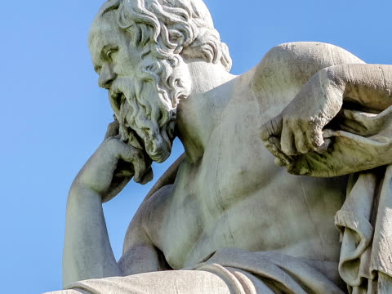

Slide 5
Cilji predmeta
Učenci bodo v okviru predmeta spoznali, kaj je družba, spoznajo razliko med družbenim in naravnim, raziskujejo namen zakonov, spoznajo razliko med maščevanjem in kaznijo, spoznajo odnos med pravičnostjo in svobodo…
Vednost o družbi, ki jo bodo učenci tako osvojili, ne bo učenje v naprej podane snovi, temveč bo rezultat njihovega lastnega raziskovanja. Ker predmet temelji na izražanju in upoštevanju različnih mnenj, razmišljanj, argumentiranih stališč, različnih pogledov, ure pa temeljijo na pogovorih, bodo učenci pridobili ocene na podlagi sodelovanja (pogovora, mnenj…) pri učnih urah tega predmeta.

Slide 6
Predlagane vsebine:
1. DRUŽBA: naravno in družbeno; družbeni odnosi; družba in institucije; sprejemanje odločitev
2. ZAKON: namen zakonov; vrste zakonov; prestopek in zakon; zakon in kazen
3. PRAVIČNOST: pravičnost in svoboda; pravičnost kot poštenost; enakost možnosti in svoboda; pravičnost in razlike; pravičnost in enakost

